Slide 1




Eksempel på Research Footprint
Research Footprint
Researcher: Søren Bertil Fabricius Dorch
0000-0003-2594-6778
Author ID: 6602812157
A-7378-2012
Date: 15-06-2018

Slide 2
Research Impact

Slide 3
Disclaimer
Danish Only
Syddansk Universitetsbibliotek forbeholder sig ret til at arkivere det enkelte Research Footprint af hensyn til dokumentation af interne arbejdsprocesser samt af hensyn til universitetsbibliotekets forskning og statistik.
Syddansk Universitetsbibliotek påtager sig intet ansvar i forhold til andres anvendelse af skabelonen for Research Footprint. Enhver brug af bibliometri, herunder anvendelse af specifikke reference- og citationsdatabaser og andre metrikker til beregning af forskningsimpact, indebærer en risiko for fejl og mangelfuld dækning af den enkelte forsker/forfatter. Modellen for Research Footprint giver derved kun et groft billede på individniveau – et billede der i princippet vil kunne ændres, hvis andre kilder inddrages, eller hvis der justeres på filtrene i de benyttede databaser. Brugen af skabelonen for Research Footprint bør altid ledsages af en bibliometrisk forklaring af ovenstående forhold. Syddansk Universitetsbibliotek henholder sig til de etiske retningslinjer for anvendelsen af bibliometriske metoder, som de formuleres i Leiden Manifesto for Research Metrics - http://www.leidenmanifesto.org/

Slide 4
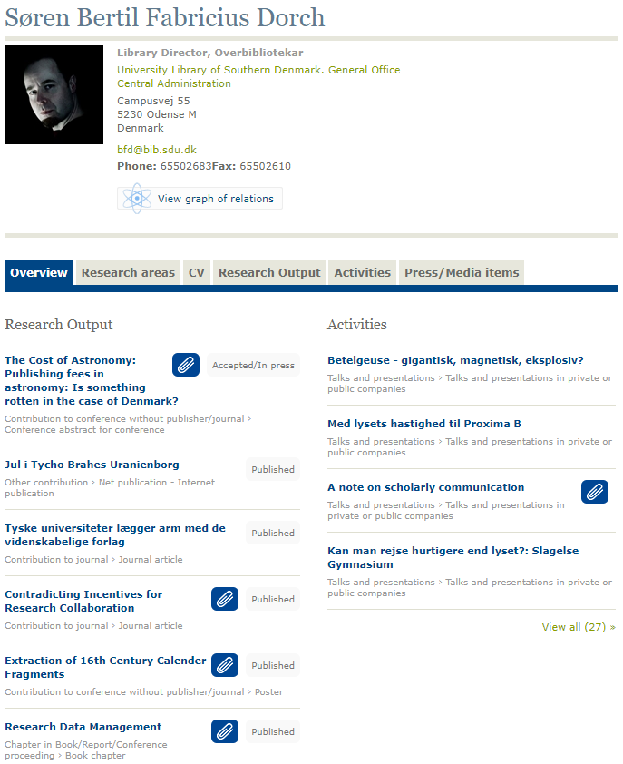
PURE

Slide 5
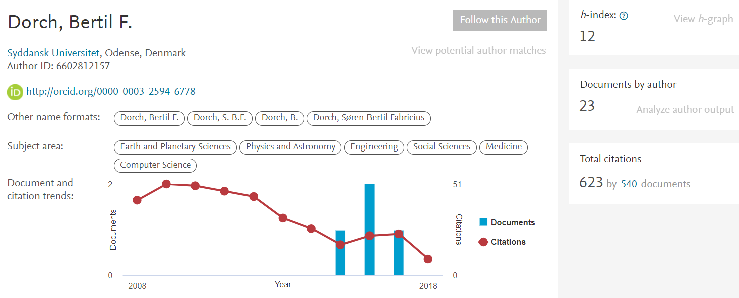
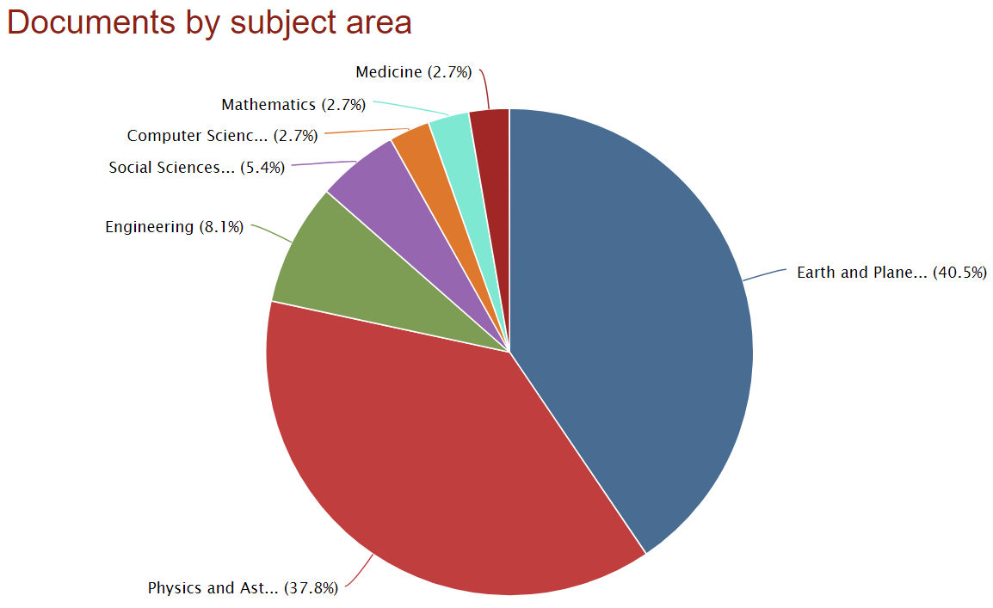
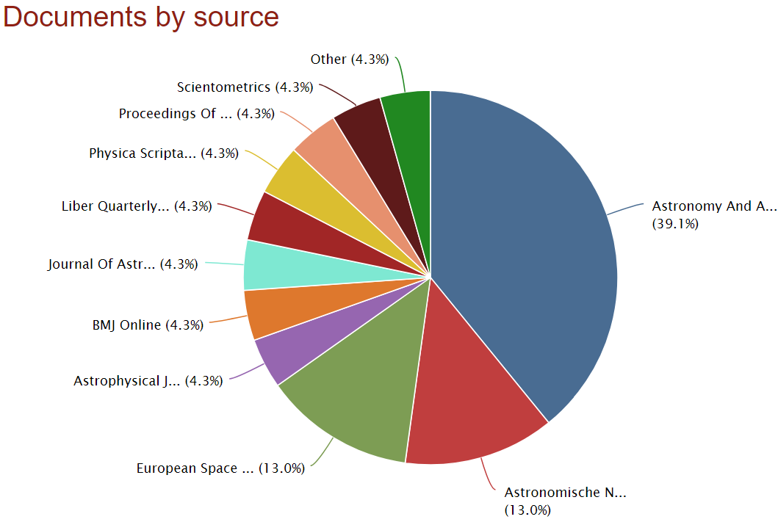
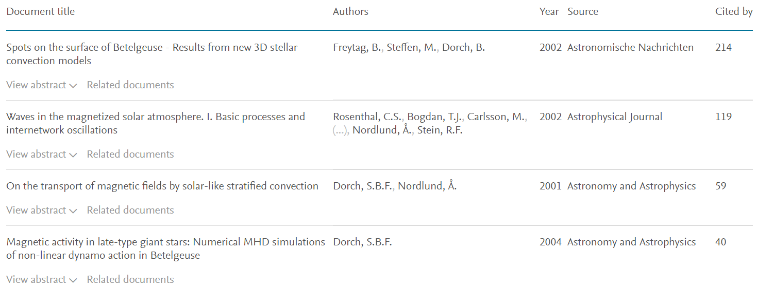
Scopus

Slide 6
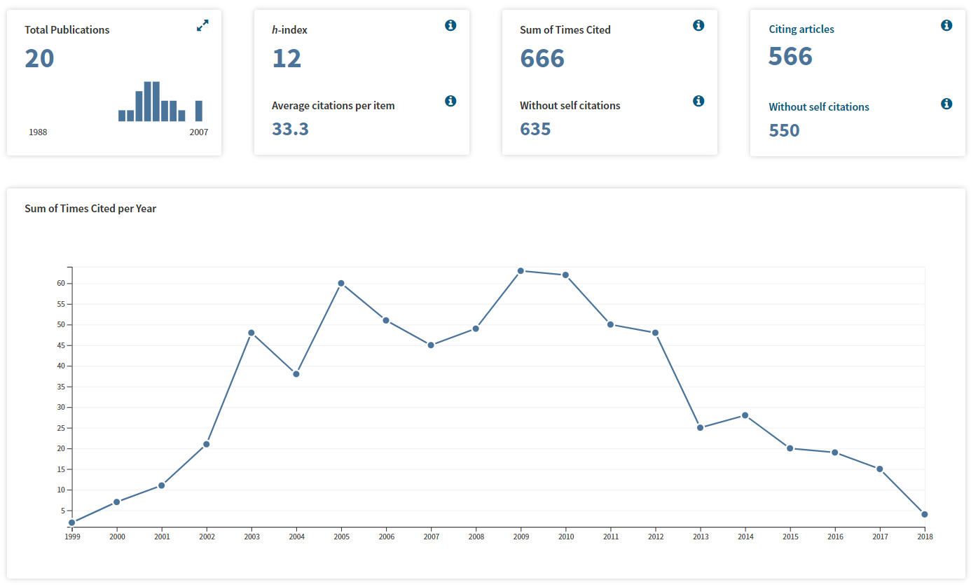
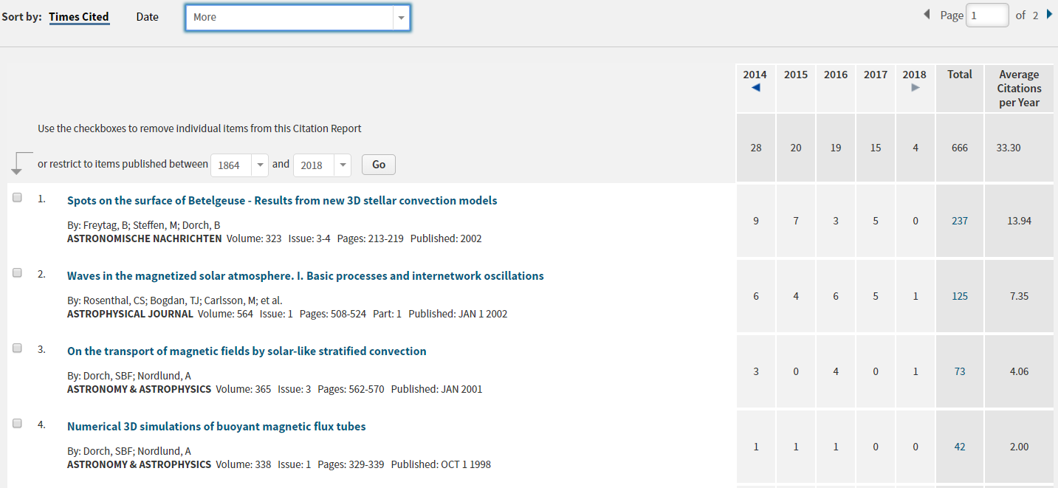
Web of Science

Slide 7
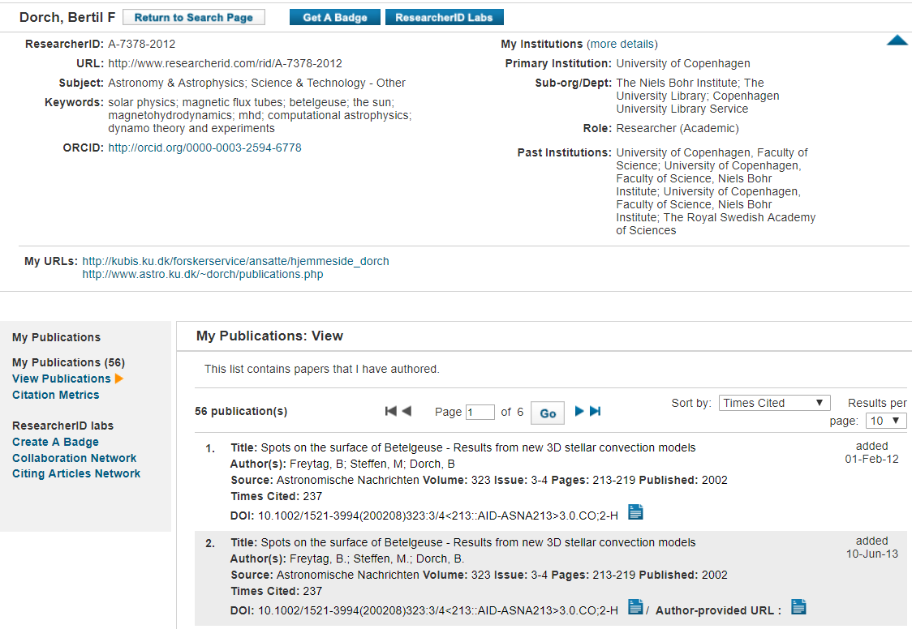
Researcher ID

Slide 8
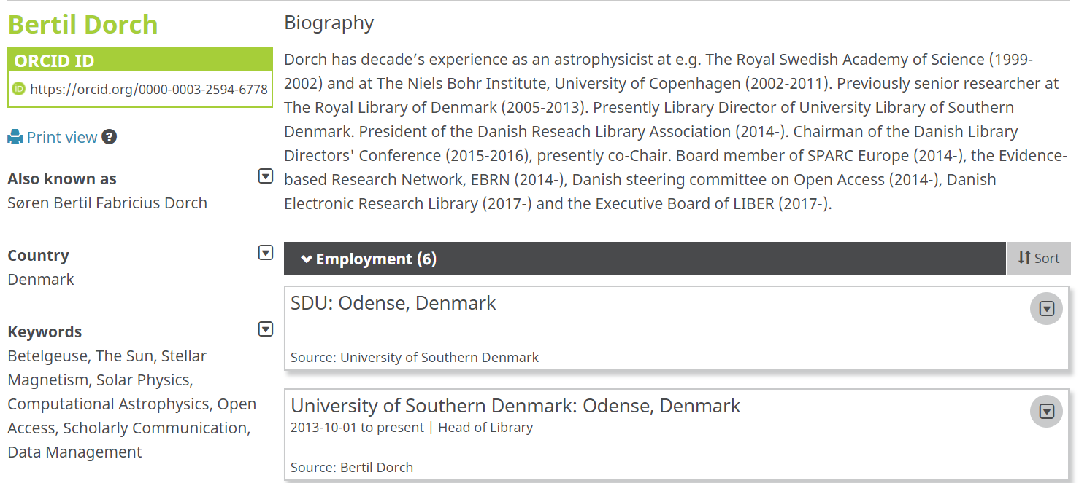
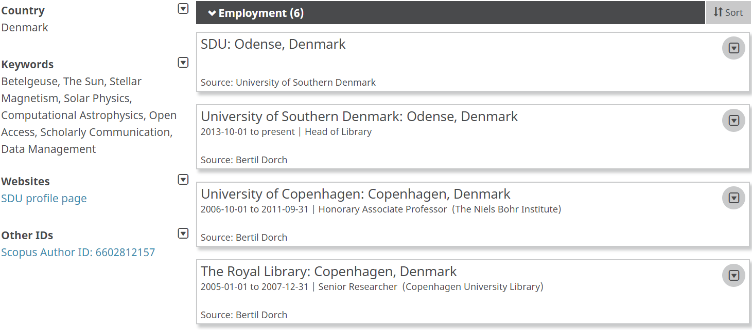
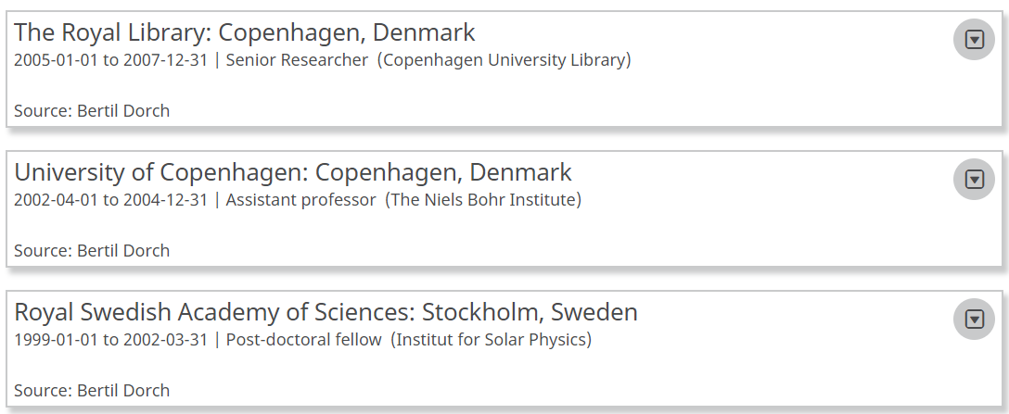
ORCID

Slide 9
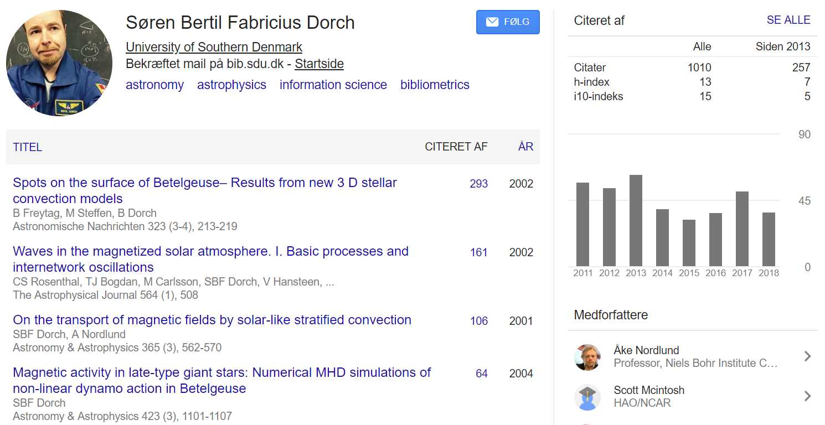
Google Scholar

